Slide 1
«Детский сад –
территория успеха каждого ребенка»
МАДОУ г. Нижневартовска ДС №41 «Росинка»:
Волкова Луиза Минигуловна, заместитель заведующего по воспитательно-методической работе;
Пирогова Ольга Федоровна, заместитель заведующего ;
Вербля Светлана Анатольевна, заведующий воспитательным отделом
Дата: 17.06.2021
1

Slide 2
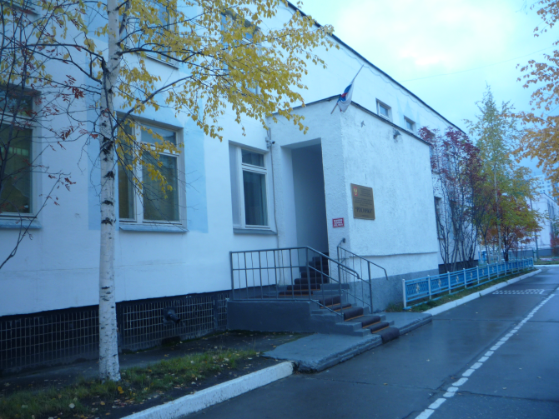
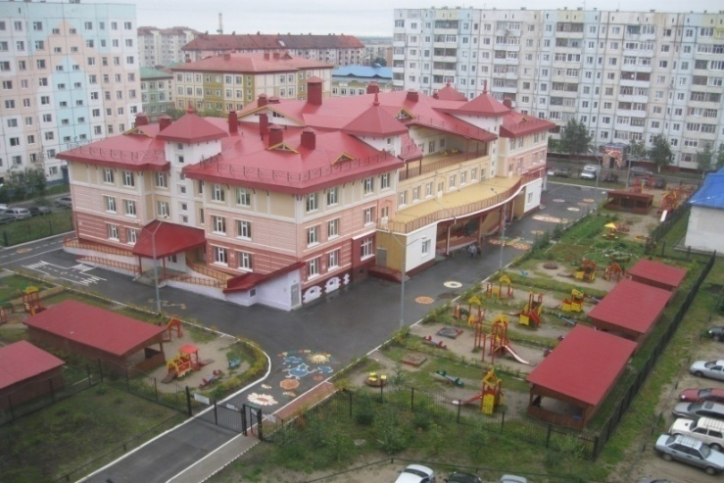
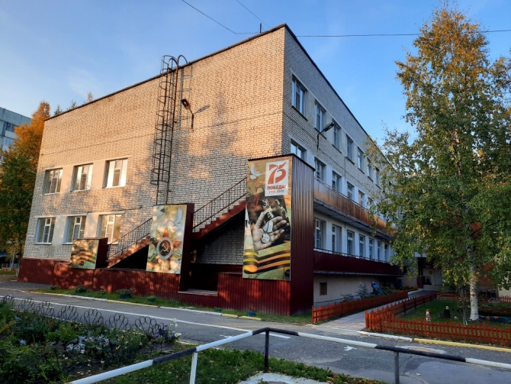
КРАТКАЯ СПРАВКА ОБ Образовательной Организации
Здание: ул. Дзержинского, д. 8
Здание: ул. Северная, д. 9а
Здание: ул. Интернациональная, д. 39а
2

Slide 3
КРАТКАЯ СПРАВКА ОБ Образовательной Организации
Социокультурное окружение ОО
№ п/п | Организации - соисполнители | Функции
1. | Общеобразовательные организации: МБОУ «СШ №43», МБОУ «СШ №23», МБОУ «СШ №40» | обеспечение преемственности образования
2. | Муниципальные организации дополнительного образования детей: МУДОД ЦДТ, МАУ ДО г. Нижневартовска «ЦДТ», МБОУ ДОД «Центр детского и юношеского технического творчества «Патриот» | участие в городских мероприятиях
3. | МАОУ ДОД г. Нижневартовска «ДШИ №3» | развитие творческого потенциала обучающихся
4. | Спортивные организации: МАУДО г. Нижневартовска «СДЮСШОР», спортивно-оздоровительный комплекс «Олимпия» | занятия с воспитанниками по физическому развитию, участие в городских спортивных мероприятиях
5. | ОГИБДД УМВД России по г. Нижневартовску | организация работы по профилактике ДДТТ
6. | МБУ «Центр национальных культур» | приобщение к татарской национальной культуре
7. | МАУ г. Нижневартовска «Городской драматический театр» | обеспечение единства взаимосвязанных воспитательных пространств – театрального и образовательного
8. | Управление по опеке и попечительству | организация работы по обеспечению защиты прав и законных интересов несовершеннолетних в случаях, установленных действующим законодательством
9. | УСО ХМАО – Югры «Центр социальной помощи семье и детям «Кардея» | проведение совместных мероприятий
10. | БУ «Нижневартовская городская детская поликлиника» | медицинское обеспечение воспитанников и соблюдение санитарно-эпидемиологических правил и нормативов в ДОО
3

Slide 4
КРАТКАЯ СПРАВКА ОБ Образовательной Организации
Имеющийся опыт по теме проекта
1. МАДОУ г. Нижневартовска ДС №41 «Росинка» приняло очное участие в лонгитюдном исследовании качества дошкольного образования на период 2017-2018 годы (приказ департамента образования и молодежной политики Ханты-Мансийского автономного округа – Югры от 06.09.2017 № 1362 «Об утверждении перечня организаций, осуществляющих образовательную деятельность по реализации образовательных программ дошкольного образования, Ханты-Мансийского автономного округа – Югры, участвующих в лонгитюдном исследовании качества дошкольного образования на период 2017-2018 годы»);
2. МАДОУ г. Нижневартовска ДС №41 «Росинка» приняло очное участие в реализации системы оценки качества дошкольного образования (приказ департамента образования и молодежной политики Ханты-Мансийского автономного округа – Югры от 05.10.2017 № 1502 «О мероприятиях по развитию системы оценки качества дошкольного образования в организациях, осуществляющих образовательную деятельность по реализации образовательных программ дошкольного образования, Ханты-Мансийского автономного округа – Югры»). По результатам - участие в семинаре «Развитие системы оценки качества дошкольного образования в Ханты-Мансийском автономном округе – Югре» 15 ноября 2017 года в городе Ханты-Мансийск.
3. Статус региональная пилотная площадка по апробации образовательной программы «Югорский трамплин» (приказ Департамента образования и молодежной политики ХМАО – Югры от 05.02.2014г № 111 « О присвоении статуса пилотных площадок по апробации образовательной программы «Югорский трамплин и проекта «Разработка региональных моделей оценки качества дошкольного образования» образовательным организациям, реализующим образовательные программы дошкольного образования, расположенным на территории ХМАО – Югры, в 2014, 2015 годах»).
4. Статус региональная пилотная площадка по введению ФГОС ДО (приказ Департамента образования и молодежной политики ХМАО – Югры от 05.02.2014г № 112 «О введении в действие федерального государственного образовательного стандарта дошкольного образования в образовательных организациях, реализующих образовательные программы дошкольного образования, ХМАО – Югры»).
5. Статус федеральная инновационная площадка по реализации проекта «Модель осуществления основной деятельности автономного дошкольного образовательного учреждения в условиях реорганизации» (Приказ Министерства образования и науки Российской Федерации от 30 декабря 2013г № 1425 «О федеральных инновационных площадках»).
6. МАДОУ г. Нижневартовска ДС №41 «Росинка» осуществляет инновационную деятельность в статусе: городской ресурсный методический центр по актуальному направлению развития системы образования: «Развитие кадрового потенциала» с 2013 года.
7. МАДОУ г. Нижневартовска ДС №41 «Росинка» является пилотной площадкой по реализации Соглашения о сотрудничестве между Правительством ХМАО-Югры и Межрегиональной благотворительной общественной организации «Социальная сеть добровольческих инициатив «СоСеДИ» о формировании системы профессионального обучения и добровольной сертификации нянь (работников по присмотру и уходу за детьми) в ХМАО – Югре».
4

Slide 5
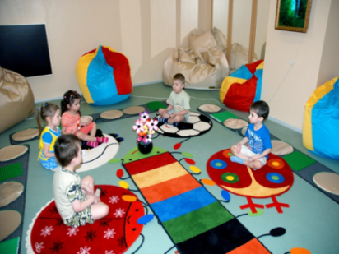
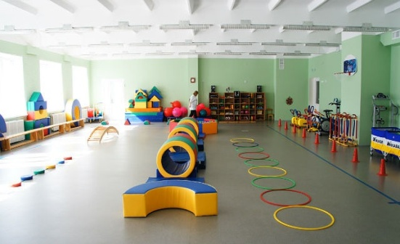
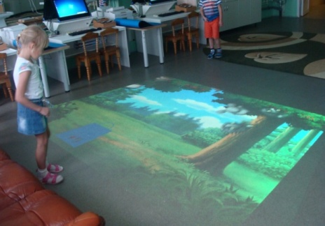
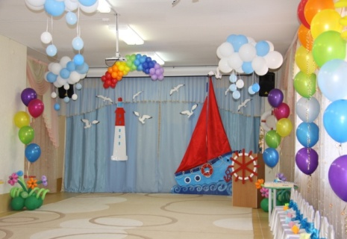
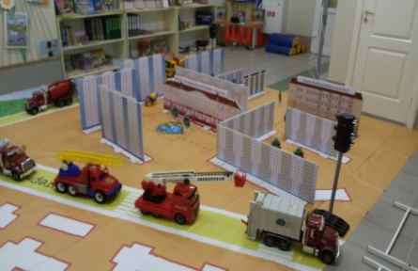
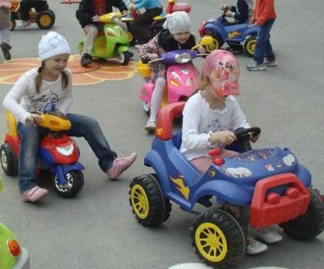
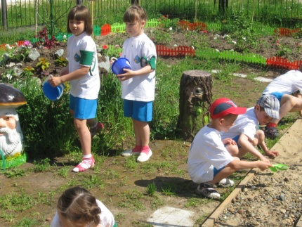
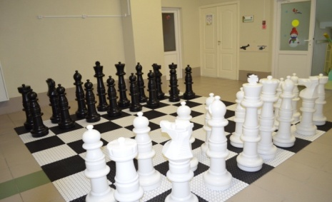
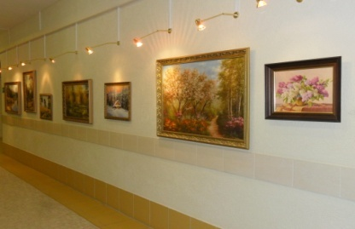
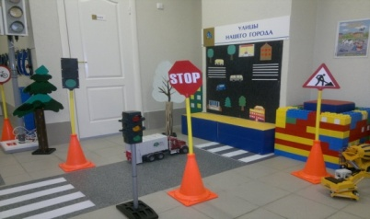
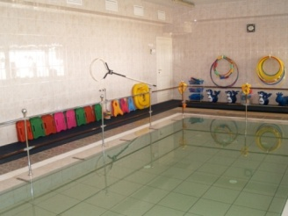
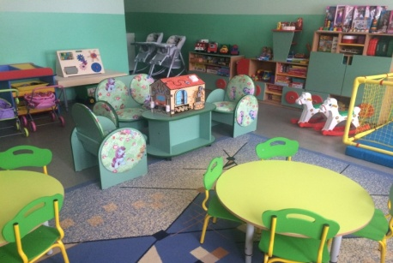
Слайд 5
5

Slide 6
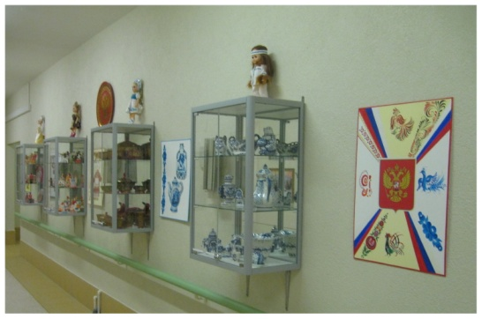
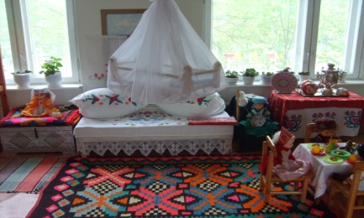
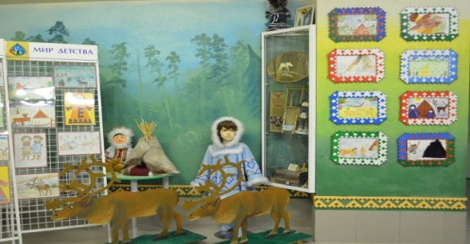
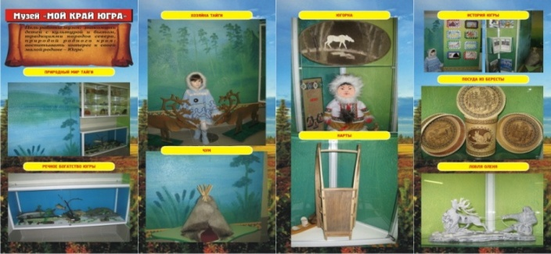
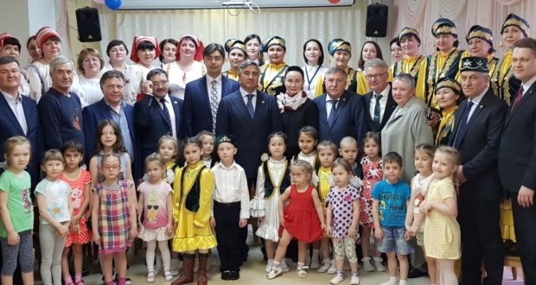
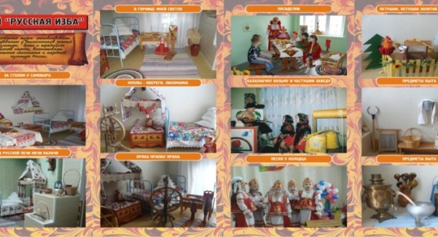
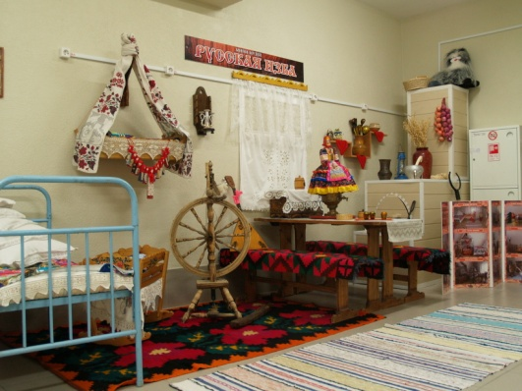
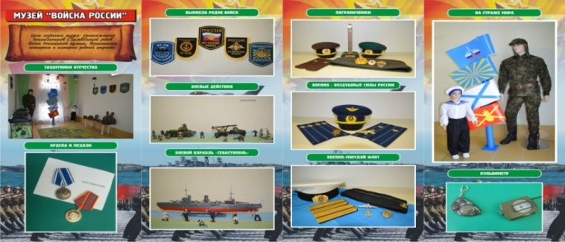
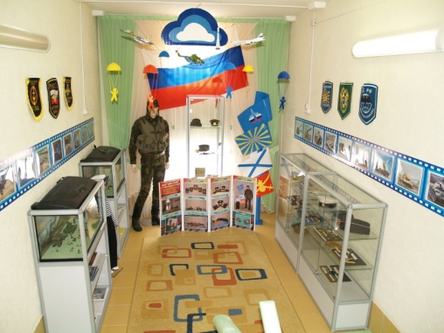
Слайд 5
6

Slide 7
РЕЗУЛЬТАТЫ И
ВЫВОДЫ ИССЛЕДОВАНИЯ СРЕДЫ ОО
7

Slide 8
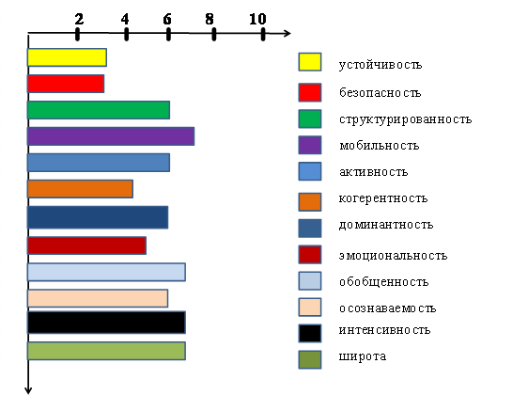
8

Slide 9
КЛЮЧЕВАЯ ПРОБЛЕМА ПРОЕКТА
Определение и обоснование ключевой проблемы,
решаемой в рамках управленческого проекта:
Желаемое: модернизация личностно-развивающей образовательной среды «Детский сад – территория успеха каждого ребенка»
Имеющийся результат ОО по теме проекта создания ЛРОС: развивающая предметно-пространственная среда учреждения создана в соответствии с ФГОС ДО, однако она недостаточно ориентирована на эмоционально-личностное развитие участников образовательных отношений
Ожидаемый результат – личностно-развивающая образовательная среда, направленная на поддержку детской одарённости и социальной успешности каждого воспитанника.
9

Slide 10
ЦЕЛЕВЫЕ ГРУППЫ ПРОЕКТА,
БЛАГОПОЛУЧАТЕЛИ
№ п/п | Категория благополучателей | Благо
1. | Государство | Получат дальнейшее развитие системы и механизмы оценки качества и эффективности деятельности образовательных учреждений, обеспечивающие развитие в образовательных учреждениях духа инициативы, современного инновационного уклада.
2. | Родители | Увеличение охвата детей дошкольным образованием; ориентация на развитие индивидуальных способностей, поддержку детской одаренности и социальной успешности каждого ребенка.
3. | Педагоги | Развитие педагогического потенциала; увеличение стимулирования работников в зависимости от результатов и качества.
4. | Воспитанники | Раннее раскрытие способностей детей к творчеству, развитие навыков по критическому восприятию информации, способности к нестандартным решениям, креативности, изобретательности, способности работать в команде и подготовка к школьному обучению.
10

Slide 11
Цель: создание личностно-развивающей образовательной среды
Цель 1: построение вариативного развивающего образования, ориентированного не только на компетенции, которые формируются в дошкольном возрасте, но и на развитие совокупности личностных качеств, в том числе обеспечивающих психологическую готовность ребенка к школе и гармоничное вступление в более взрослый период жизни.
Цель 2: создание условий для поддержки и развития одарённых и высокомотивированных детей. Обеспечение непрерывного самосовершенствования профессионального развития педагогических работников. Обеспечение открытости дошкольного образования и вовлечение родителей (законных представителей) непосредственно в образовательную деятельность, а также поддержка образовательных инициатив внутри семьи. Обеспечено вовлечение социальных партнеров.
ЦЕЛИ ПРОЕКТА
Цель 3: создание личностно-развивающей образовательной среды с расширенными возможностями, ориентированной на развитие всех участников образовательных отношений.
Цель 4: обеспечение условий для развития муниципального автономного дошкольного образовательного учреждения города Нижневартовска детского сада №41 «Росинка» в соответствии с требованиями современной образовательной политики, социально-экономическим развитием города Нижневартовска и потребностями личности.
11

Slide 12
Результаты проекта и Способы их ДОСТИЖЕНИЯ
Продукт 1: создание эффективной модели управления проектом по развитию личностно-развивающей образовательной среды «Детский сад – территория успеха каждого ребенка»
Продукт 2: система внутренней и внешней оценки качества дополнительного образования детей
Продукт 3: развитие кадрового потенциала образовательного учреждения
Эффект 1: расширение участия педагогов и общественности в управлении проектом
Эффект 2: расширение спектра дополнительных образовательных услуг
Эффект 3: педагоги, владеющие инновационными образовательными технологиями и применяющими их в образовательной деятельности
Методы, инструментарий, технологии, организация работы: экспертиза образовательной среды по В.А. Ясвину . Сбор данных в процессе анализа собственной деятельности, встроенного в обычный режим работы детского сада.
12

Slide 13
оценка ПРОЕКТА
Ожидаемый результат:
- обеспечено предоставление качественного дошкольного образования путем систематизации работы по реализации образовательной программы дошкольного образования в части внедрения рабочей программы воспитания в срок с 01 сентября 2021 год в рамках «Стратегии развития воспитания в Российской Федерации на период до 2025 года»;
- совершенствована работа по обеспечению доступных качественных условий, направленных на воспитание гармонично развитой и социально ответственной личности, путем увеличения охвата не менее 78% детей в возрасте от 5 лет дополнительным образованием (в общем итоге 81,5%), увеличить количество обучающихся, занимающихся по программам технической и естественнонаучной направленности до 32%; обновления содержания и методов дополнительного образования детей;
- продолжить работу по совершенствованию системы консультационной психолого-педагогической и методической помощи для родителей (законных представителей) в целях увеличения доли граждан, положительно оценивших качество услуг (65% - городской показатель).
- совершенствована работа по развитию системы выявления, поддержки и сопровождения одаренных детей путем создания условий для развития индивидуальных способностей, поддержки детской одарённости и социальной успешности каждого воспитанника (вовлечения в добровольческую деятельность, поддержки общественных инициатив и проектов);
- системное методическое сопровождение педагогических работников (в том числе предусмотреть обучение воспитателей современным подходам к формированию функциональной грамотности воспитанников (читательская грамотность, естественнонаучная грамотность, математическая грамотность, финансовая грамотность, цифровая грамотность), обеспечив мониторинг и объединив усилия педагогов по достижению метапредметных результатов), участия педагогических работников в мероприятиях системы образования и повышение профессионального уровня, педагогической компетентности в системе мероприятий, использовав специализированные ресурсы.
13

Slide 14
Риски и Способы их минимизации.
РЕСУРСНОЕ ОБЕСПЕЧЕНИЕ ПРОЕКТА
Риски проекта
– выбор неверных ориентиров управления проектом по развитию личностно-развивающей образовательной среды «Детский сад- территория успех каждого ребенка» реализации;
- низкая степень заинтересованности населения спектром дополнительных образовательных услуг;
- отток квалифицированных кадров.
Ресурсы, позволяющие минимизировать риски и достигать поставленных целей:
- нормативные,
- кадровые,
- программно-методические,
- материальные,
- административные,
- социальные
14

Slide 15
ПЛАН СОЗДАНИЯ ЛРОС.
КОНТУРЫ «ДОРОЖНОЙ КАРТЫ» ПРОЕКТА
1 этап: подготовительный (май 2021–август 2021г.)
- осуществление экспертизы среды МАДОУ, разработка и запуск проекта, вовлечение в эту работу всех участников образовательных отношений. Обучение управленческой и педагогической команды, коррекция плана "дорожной карты".
2 этап: основной (сентябрь 2021- май 2023 г)
- реализация плана проекта по созданию ЛРОС, введение новых механизмов организации образовательной деятельности, широкого спектра образовательных практик, продолжение преобразования"творческой" образовательной среды.
3 этап: итоговый (июнь 2023 г - август 2023 г)
- подведение итогов, определение эффективности проекта, трансляция опыта его разработки и формирование ресурсного пакета проекта, определение дальнейших стратегических целей МАДОУ.
15

Slide 16
УПРАВЛЕНЧЕСКОЕ СОПРОВОЖДЕНИЕ ПРОЕКТА
Локальные нормативные акты ОО:
- приказ о создании рабочей группы, приказ об утверждении положения о реализации проекта, приказ об утверждении проекта и дорожной карты, входящей в проект,
- положение о реализации проекта.
Осуществление обратной связи: анкетирование участников проекта, беседы и пр.
Сопровождение, наставничество: специалист института развития образования.
16

Slide 17
Контактная информация
Юридический адрес: 628616, Ханты-Мансийский автономный округ – Югра,
город Нижневартовск, ул.Северная, дом 9а.
Телефон: 8 (3466) 26-38-98.
Электронная почта:
MADOYNV-41@yandex.ru
Официальный сайт http://dou41.edu-nv.ru
Социальная сеть Инстаграм @madou_41_rosinka
17

